Slide 1
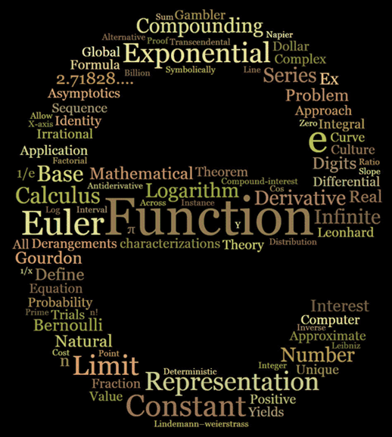
传奇e事 — 财主的金钱观 rickjin
Notes:
Google 多次向 e 致敬， e 必有过人之处。 e是一个神奇的数学常数。。。。

Slide 2


17世纪瑞士的土财主： 雅克比·伯努利 借出一个金币，年利率100%，一年后收回多少钱？

Slide 3
财主的金钱观

Slide 5
利息计算时间单位 | n | 还钱总数
一年 | 1 | (1+1)¹ = 2
半年 | 2 | (1+1/2)² = 2.25
每季度 | 4 | (1+1/4)⁴ = 2.37
每月 | 12 | (1+1/12)¹² = 2.61
每周 | 52 | (1+1/52)⁵² = 2.69
每天 | 365 | (1+1/365)³⁶⁵ = 2.71
每小时 | 365*24 | 2.718126692
每分钟 | 365*24*60 | 2.718279243
每秒种 | 365*24*60*60 | 2.718281778
… | … | …

Slide 6
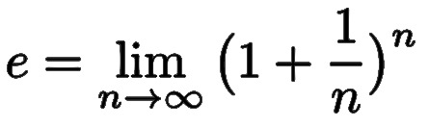
财主的金钱观：借出一个金币应该还回多少？

Slide 7
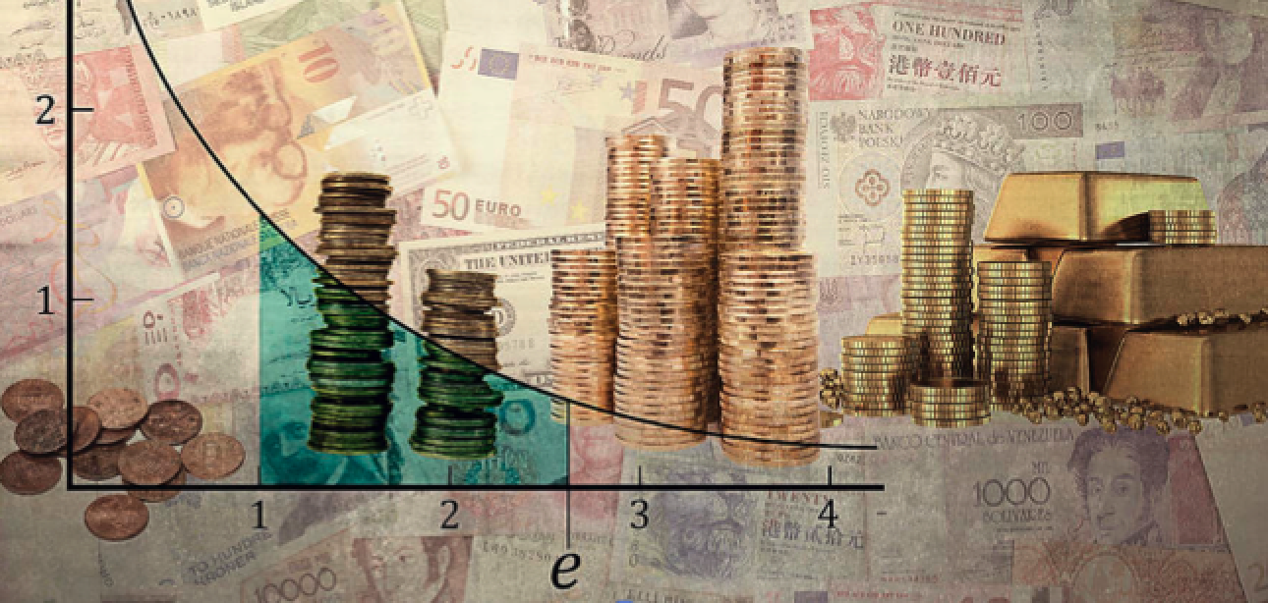
e 和借贷利息有重大关系！

Slide 8
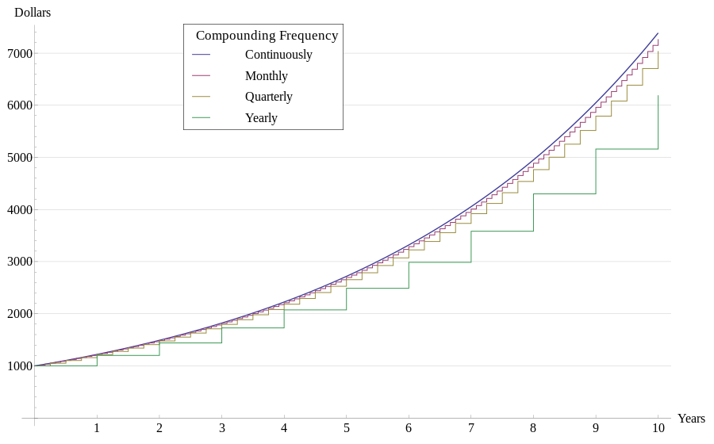
年利率 20% 的复利增长曲线

Slide 9
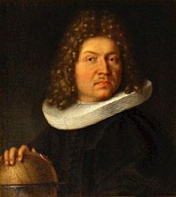
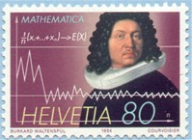
雅克比.贝努利其实是一个数学家。。。
Jacob Bernoulli (1654-1705)

Slide 10

千万别找数学家借钱！ 每一分能赚到手的钱， 都会被他们算得清清楚楚

